Slide 1


UBND QUẬN LONG BIÊN
TRƯỜNG MẦM NON GIANG BIÊN
PHÁT TRIỂN THẨM MỸ
ĐỀ TÀI: TÔ NÉT VÀ TÔ MÀU NHỮNG CHIẾC Ô
LỚP MGN B3
Năm học : 2023 - 2024

Slide 2


III. Cách tiến hành
1. Ổn định tổ chức
- Cô và trẻ hát bài: “Trời nắng trời mưa” và trò chuyện.

Slide 3


2. Phương pháp, hình thức tổ chức
Quan sát tranh mẫu
Cô có bức tranh vẽ gì đây?
Chiếc ô được cô tô bằng những màu gì?

Slide 4
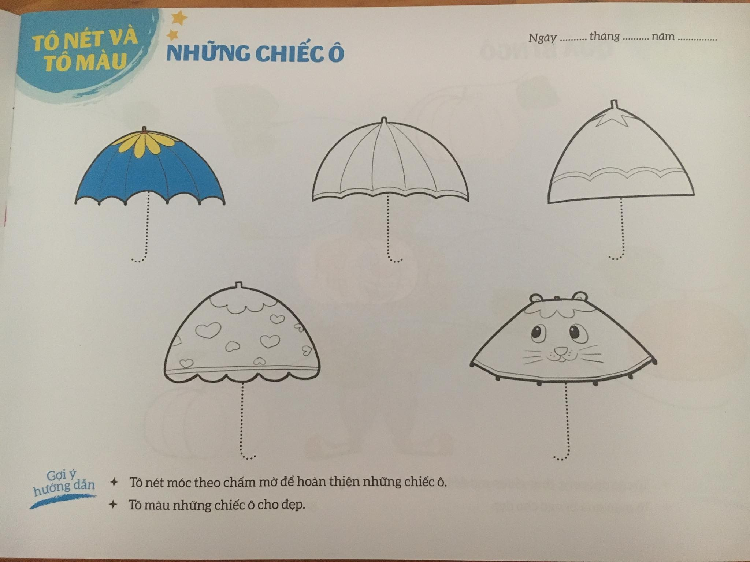
* Quan sát tranh mẫu
- Cô cho trẻ quan sát tranh mẫu

Slide 5
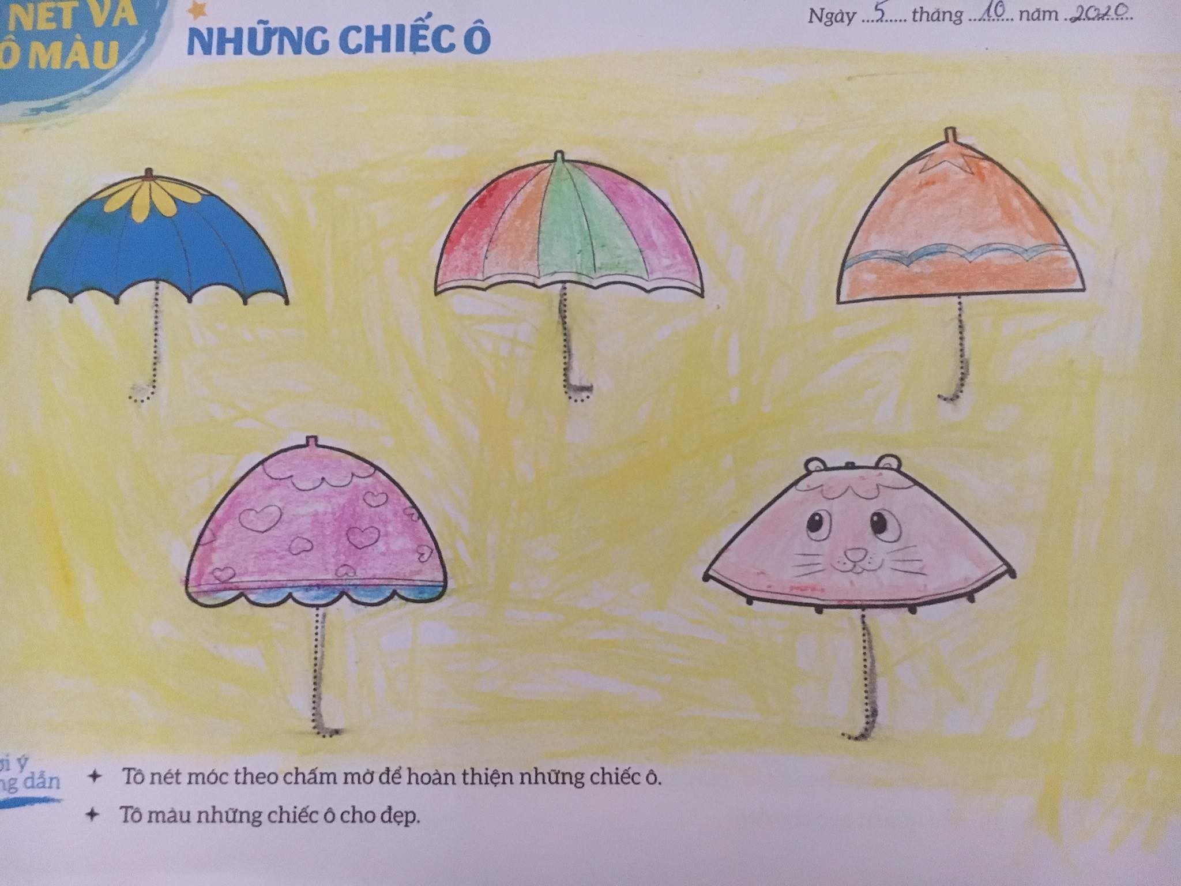

Slide 6

Cô hướng dẫn trẻ tô nét và tô màu

Slide 7

* Trẻ thực hiện

Slide 8

3. Kết thúc

